Slide 1
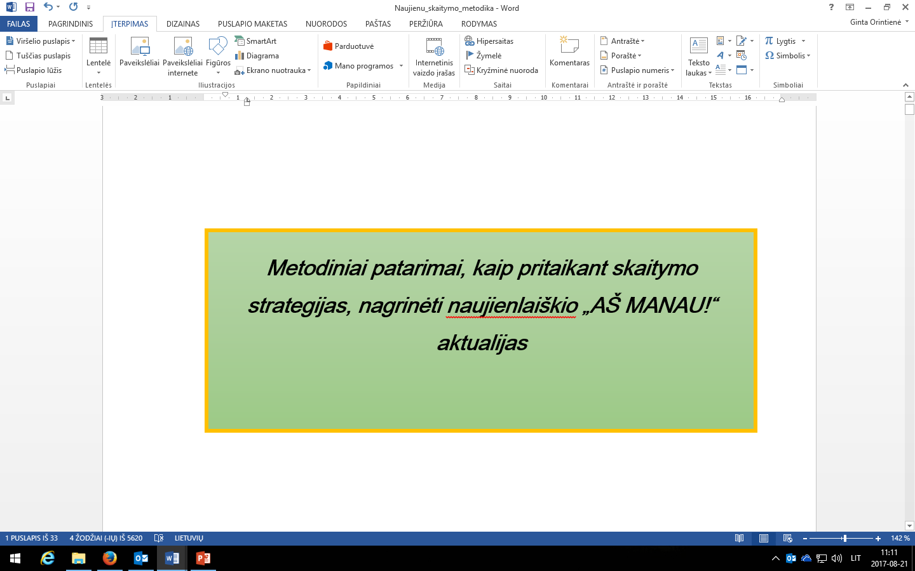
Metodiniai patarimai, kaip pritaikant skaitymo strategijas, nagrinėti naujienlaiškio „AŠ MANAU!“ aktualijas
Parengė Ginta Orintienė, Ugdymo plėtotės centro metodininkė

Slide 2
TIKSLAS
Aptarti naujienlaiškio „Aš manau!“ ugdomąją paskirtį ir panaudojimo ugdymo procese galimybes.
Praktiškai išbandyti ir pritaikyti skaitymo strategijas.
Įvertinti išbandytų/pritaikytų strategijų privalumus, trūkumus ir panaudojimo pamokoje galimybes.

Slide 3
PASKIRTIS
Naujienlaiškis „Aš manau!“ (rengimas nuo 2015 m.) paskatins mokinius:
domėtis aktualijomis;
analizuoti, drąsiai diskutuoti ir išsakyti savo poziciją įvairiais aktualiais klausimais;
ugdytis teksto skaitymo gebėjimus.

Slide 4
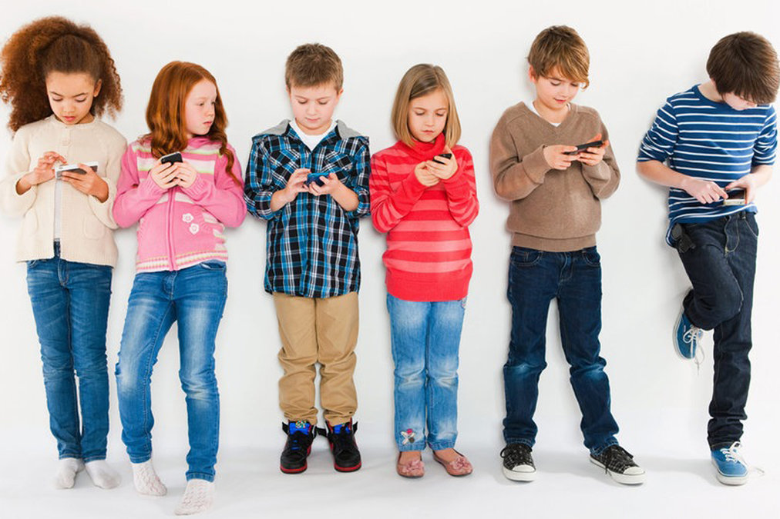
Šiandien didžiausias deficitas yra ne informacija, bet dėmesys, ir svarbiausiu uždaviniu tampa ne informacijos gavyba, bet dėmesio vadyba (pastangos apmąstyti ir aktualizuoti).

Slide 5
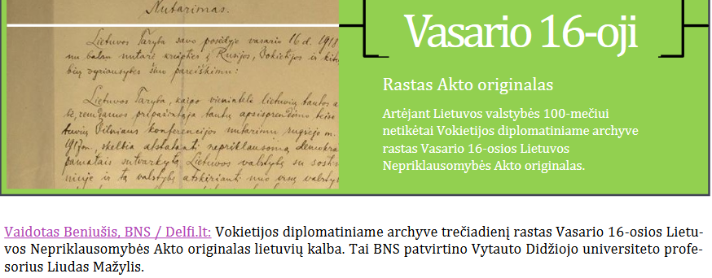
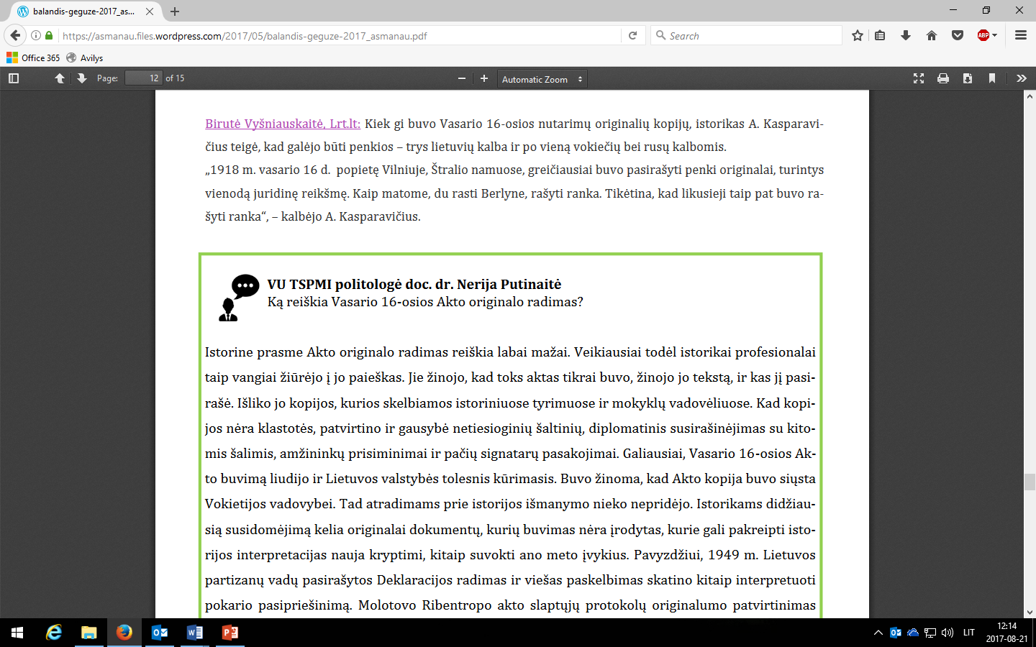

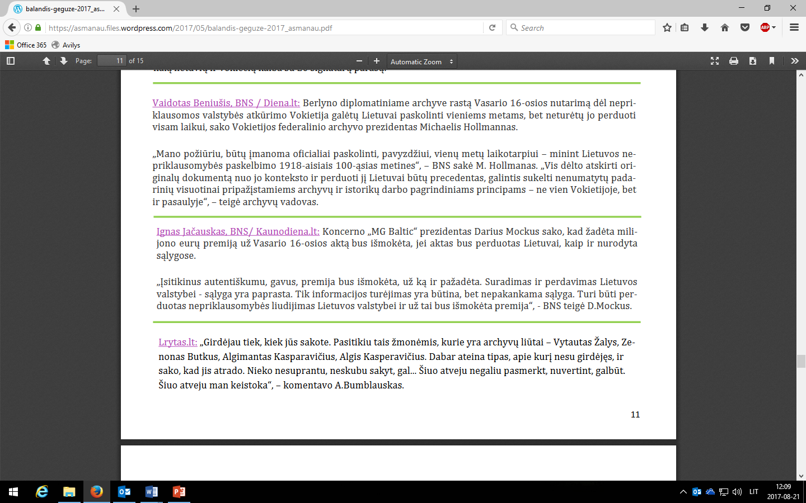
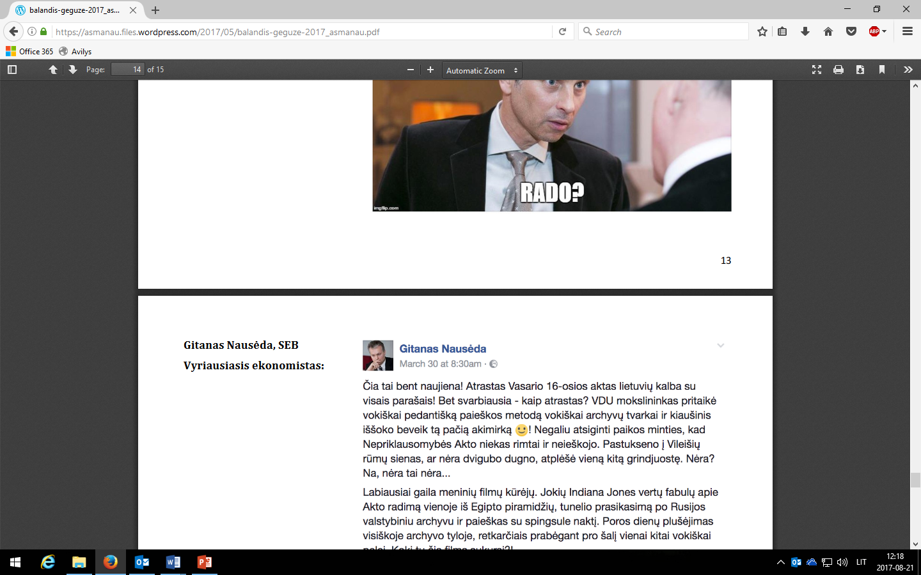
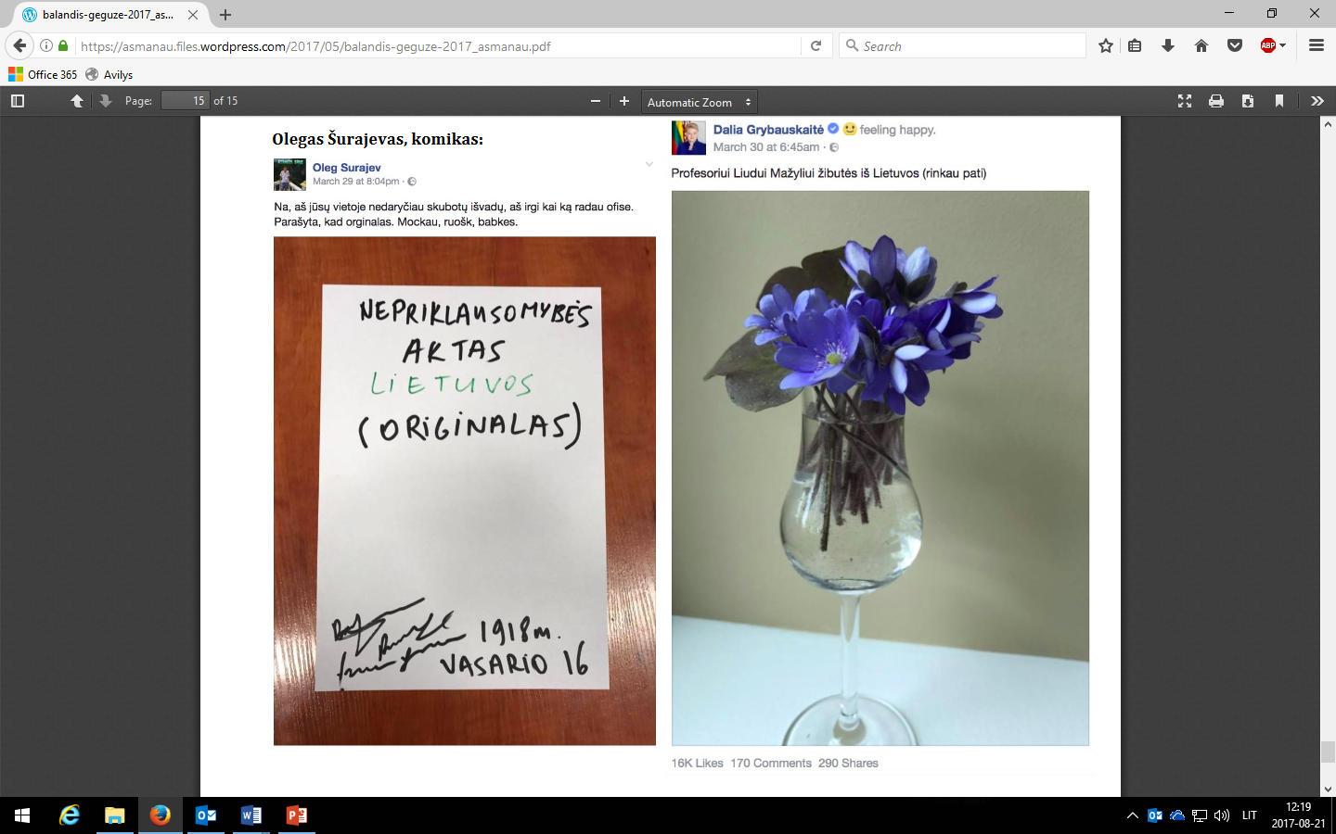
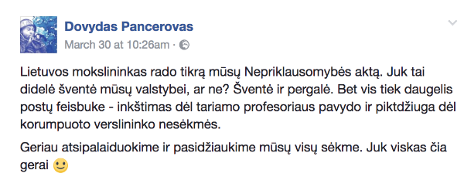

Slide 6
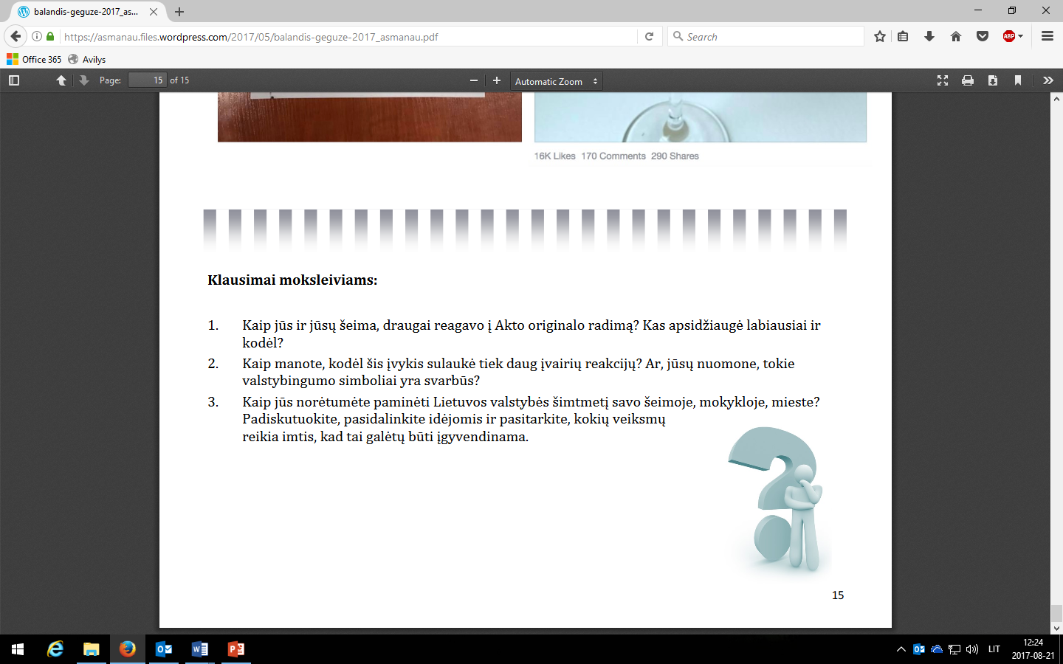

Slide 7
Skaitymo strategija – tai tam tikras būdas arba būdų kompleksas, kurį sąmoningai taiko skaitytojas norėdamas suprasti tekstą.
Skaitymo strategijos yra intelektiniai įrankiai, kuriais tekstas «atrakinamas».
Šaltinis: Tobias Saum, Skaitymo kompetencijų ugdymo metodika 67 p., www.iqesonline.lt

Slide 8
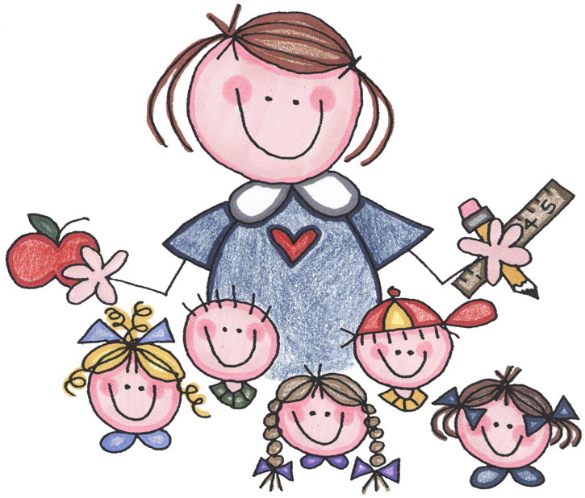

Marija Bareikienė, pranešimas Kalbėjimo, klausymo, skaitymo ir rašymo strategijos.
Metodas, būdas, mokymo strategija
Strategija
Kokius būdus taiko mokytojas, kad mokiniai geriau išmoktų?
Kokius būdus mokinys išmoksta ir taiko savarankiškai veikdamas (klausydamas, kalbėdamas, skaitydamas, rašydamas), kad geriau tai atliktų?

Slide 9
Mandagiai nepritariu
Veiksmai | Žodžiai
Akių kontaktas truputį papurtant galvą. Šypsena dėstant savo teiginius. Kalbantieji pirmiausiai išklauso vieni kitų minčių, o tik paskui aptaria. Vos vos gūžtelėti pečiais, papurtyti galvą. .................................................. | Suprantu, ką sakai, bet... Gal reikėtų dar pasvarstyti... Bijau, kad negaliu su Tavimi sutikti. Suprantu tavo mintį, vis dėlto... Tavo mintis svarbi, bet gal būtų galima manyti... Nenorėčiau pritarti, nes... Gal vertėtų pagalvoti... Įdomiai sumanyta, vis dėlto... Gerbiu Tavo nuomonę, bet...
Marija Bareikienė, pranešimas Kalbėjimo, klausymo, skaitymo ir rašymo strategijos.

Slide 10
Skaitymo strategijos:
prieš skaitymą;
Skirtos parengti mokinius susidurti su nauju turiniu: aptarti skaitymo tikslą, peržiūrėti tekstą, nustatyti teksto struktūrą, aktualizuoti žinias.
skaitant;
Siekiama suprasti tekstą.
po skaitymo.
Remiamasi išmokta medžiaga ir ji įtvirtinama – apmąsto ir apibendrina.

Slide 11

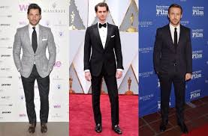
Skaitymo strategijų derinimas su nagrinėjamu tekstu ir tarpusavyje
Strategija prieš skaitymą
Strategija skaitant
Aktualija
Strategija po skaitymo

Slide 12
Pasak D. Buehl <...>„Turime būti budrūs, kad mokiniai, užuot mąstę, neimtų tik „atlikti“. <...>

Slide 13
Strategijos
Prieš skaitymą: | Skaitant: | Po skaitymo:
apgalvoti lūkesčius; nustatyti skaitymo tikslą; peržiūrėti tekstą; nustatyti teksto struktūrą; prisiminti turimas žinias; aktualizuoti žinias. | nustatyti ryšius; pasitikrinti kaip supratai; skaityti dar kartą; patikslinti naujų ar neaiškių žodžių reikšmę; pasirinkti strategiją. | apgalvoti, ką sužinojai atsakyti į klausimus; apgalvoti ar turi dar klausimų; suformuluoti ir išsakyti nuomonę organizuoti diskusiją ar debatus; padaryti išvadas/įvertinti informaciją.

Slide 14
SKAITANT
Suprasti tekstą
PRIEŠ
Sudominimas
Intriga
Susiejimas su patirtimi
PO
Informacijos apmąstymas, kritiškas vertinimas
REZULTATAS
Socialinio sąmoningumo ugdymas

Slide 15
Svarbus, bet pamirštas socialinis ugdymas
„Geras ar blogas dalykas yra cukraus mokestis? Ar įmanoma išspręsti skurdo problemą? Ar turėtume atverti sienas imigrantams? Kaip kovoti su propaganda? Tai aštrios šių dienų temos, jų įtraukimas į pamokas neabejotinai duotų teigiamų rezultatų ugdant socialiai sąmoningus, savo nuomonę turinčius ir ją argumentuoti galinčius piliečius. <...> Svarbu pabrėžti, kad dažniausiai socialiniai klausimai neturi vieno teisingo ir visais atvejais tinkamo atsakymo. Viskas priklauso nuo argumentų. Skirtingų nuomonių interpretacija, teorijų kvestionavimas, diskusija, priežasčių ir padarinių nagrinėjimas provokuoja kritinį mąstymą, kuris ir yra socialinio sąmoningumo pagrindas. <...> Socialinėms problemoms svarbus ne tik loginis mąstymas, bet ir vertybės.
Marija Vyšniauskaitė, Lietuvos Laisvosios rinkos institutas
Daugiau skaitykite: http://lzinios.lt/lzinios/Sveikata/svarbus-bet-pamirstas-socialinis-ugdymas/249154

Slide 16
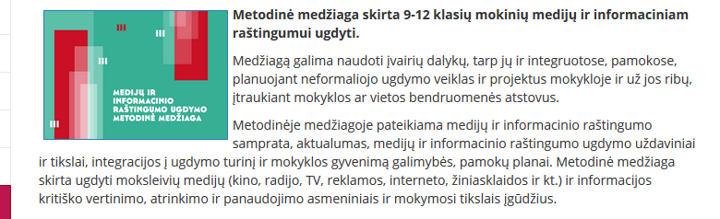
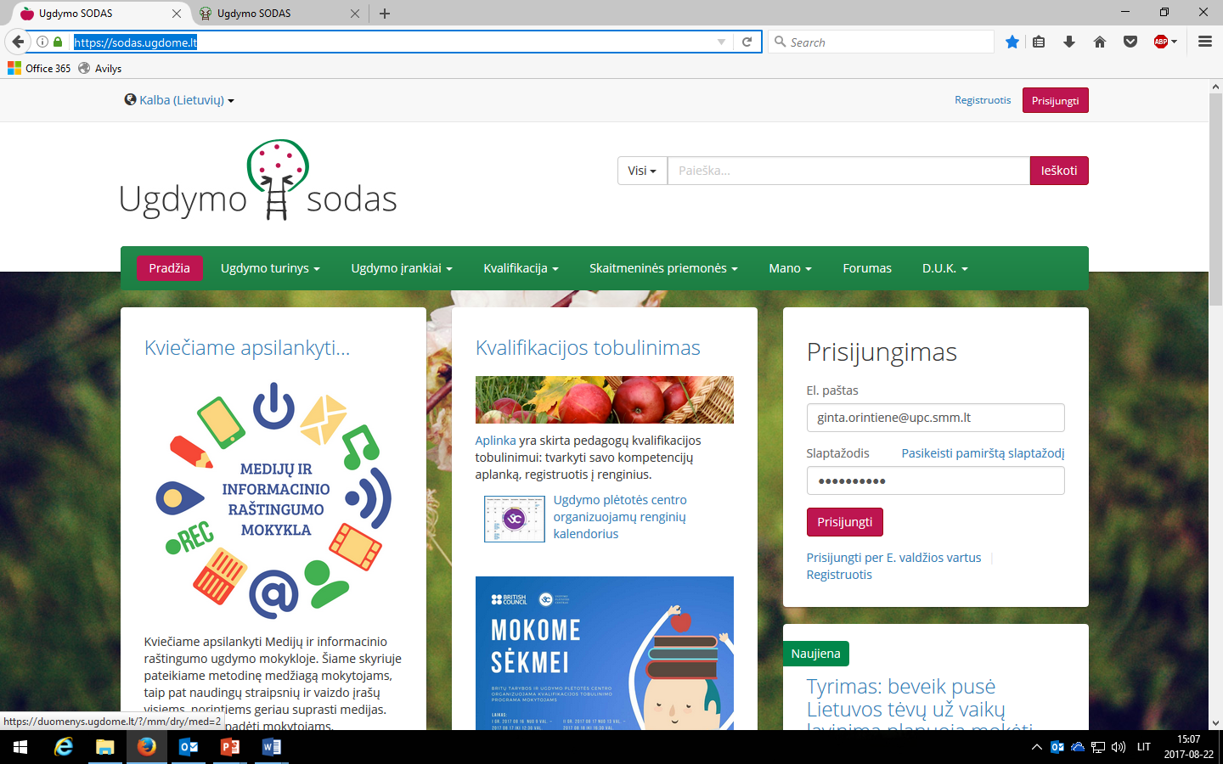
Kaip rengiama naujiena?
Kaip kritiškai skaityti naujieną?
Medijų teksto analizė
Kinas ir ideologija
Propaganda: kur slypi realybė?
Nacionalinis tapatumas ir Lietuvos įvaizdis medijose
Šaltinis: https://sodas.ugdome.lt/

Slide 17
V. Jonynienė, N. Kasparavičienė ir kt. 3-4 KLASIŲ MOKINIŲ SKAITYMO GEBĖJIMŲ UGDYMAS LIETUVIŲ KALBOS METODINĖ PRIEMONĖ, 2015
http://www.upc.smm.lt/naujienos/pradinis/priemone/Metodine-priemone.pdf

Slide 18
Vertinimas
Vertinama, kaip sekėsi taikyti strategiją (mokytojo stebėjimas, mokinių įsivertinimas, aptarimas, kai sekėsi taikyti strategiją);
Stebėti ir mokytis vieniems iš kitų taikyti strategijas;
Kaip sekėsi parinkti tinkamą strategiją tekstui?
Ar gerai supratai tekstą?

Slide 19

Aš esu sumanus skaitytojas
Iš pavadinimo, iliustracijų ir kt. bandau numatyti, apie ką tekstas.
Įsivaizduoju įvykius, veikėjus.
Sieju tekstą su tuo, ką jau žinau.
Stabteliu ir pamąstau, ar suprantu prasmę. Jei reikia, skaitau dar kartą.
Suvokiu autoriaus tikslus, pagrindinę idėją, randu tai patvirtinančias detales.
Pasitikrinu savo supratimą: klausiu, ieškau žodynuose, žinynuose.
Galvoju apie teksto visumą ir susidarau savo nuomonę.

Slide 20
1 Užduotis
Užduotis pradinių klasių mokytojams:
duotam tekstui „Kas yra laimė?“ pritaikyti skaitymo strategiją ir aprašyti jos eigą.
Pagalvoti, kaip pratęsti laimės temą aptariant laimę bendruomenėje (klasėje/mokykloje).
Aptarti publicistinių tekstų skaitymo strategijų taikymo galimybes pamokoje. Apgalvoti ar gali kilti sunkumų, jeigu taip numatyti kaip juos įveikti. Užrašyti trumpas išvadas.

Slide 21
2 Užduotis
Užduotis socialinio ugdymo ir lietuvių kalbos mokytojams
Išbandyti ir pritaikyti skaitymo strategijas (3-5).
Aptarti skaitymo strategijų taikymo ugdymo procese privalumus. Apgalvoti ar gali kilti sunkumų, jeigu taip numatyti kaip juos įveikti.
Aptarti naujienlaiškio „Aš manau!“ panaudojimo ugdymo procese galimybes ir užrašyti trumpas išvadas.

Slide 22
Tikslas
Susisteminti ir apibendrinti informaciją, išsakyti ir pagrįsti savo nuomonę.

Slide 23
Norite dirbti individualiai ar poromis?

Slide 24
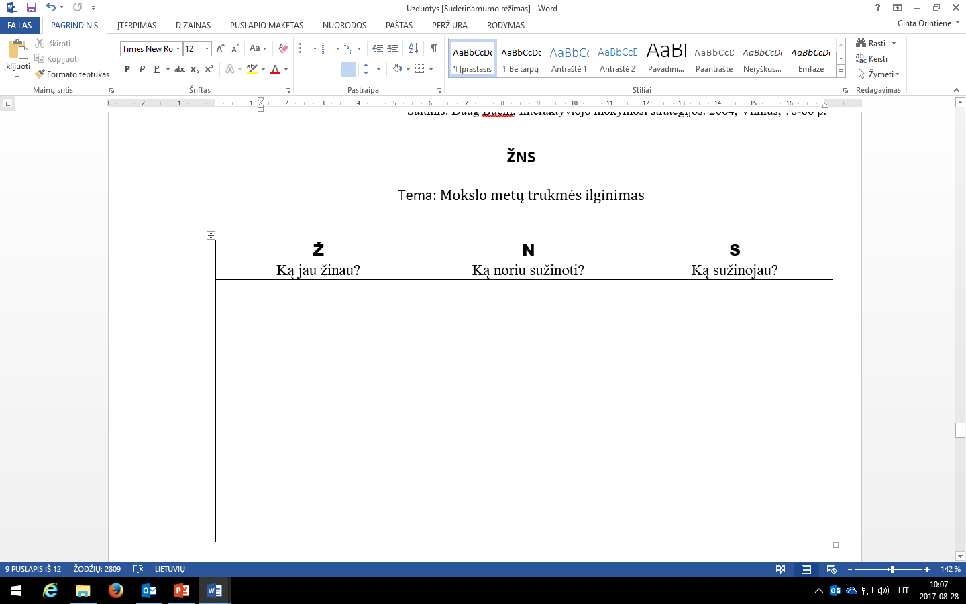
Strategijų išbandymas (1)

Slide 25
Strategijų išbandymas (2)
1. Užpildyti pirmą grafą ką žinau? (1 min.)
Pavyzdžiui, mokiniai kurie rengiasi skaityti naujieną emigracijos tema į skiltį ką žinau? gali įrašyti tokius dalykus: lietuvių emigracija didėja, geresnis gyvenimas, didesni atlyginimas, emigruoja į ekonomiškai stiprias Europos Sąjungos šalis, kitos kultūros pažinimas, protų nutekėjimas ir kt.

Slide 26
Strategijų išbandymas (3)
2. Vidurinėje skiltyje N – „Ką norime sužinoti?“ – surašyti klausimus į kuriuos norėtumėte rasti informaciją skaitydami tekstą. (3 min.)
Pavyzdžiui, kiek iš Lietuvos emigruoja žmonių?, emigracija iš Lietuvos didėja, ar mažėja?; kodėl lietuviai emigruoja? kokios emigracijos pasekmės? kaip galima sustabdyti emigraciją? ir kt.
3. Žinias (1 grafa) ir klausimus (2 grafa) suskirstyti į prasmines grupes. 3 min.
Pavyzdžiui, emigracijos mastai, priežastys, pasekmės, galimi sprendimai, ekspertų vertinimai.

Slide 27
Strategijų išbandymas (4)
4. Perskaityti naujieną surasti informaciją, kuri padėtų atsakyti į klausimus ir užpildykite trečią lentelės skiltį. 15-20 min.
5. Priskirti sužinotą informaciją prie išskirtų prasminių informacijos grupių (emigracijos mastai, priežastys, pasekmės, galimi sprendimai, ekspertų vertinimai). 2 min.
6. Nubraižyti brėžinį, į kurį įeina visa kiekvienai informacijos grupei priskirta informacija. (5-7 min.)

Slide 28
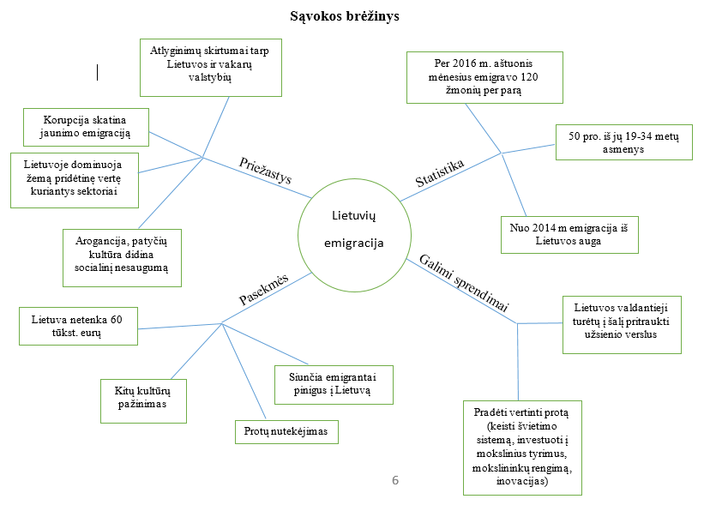

Slide 29
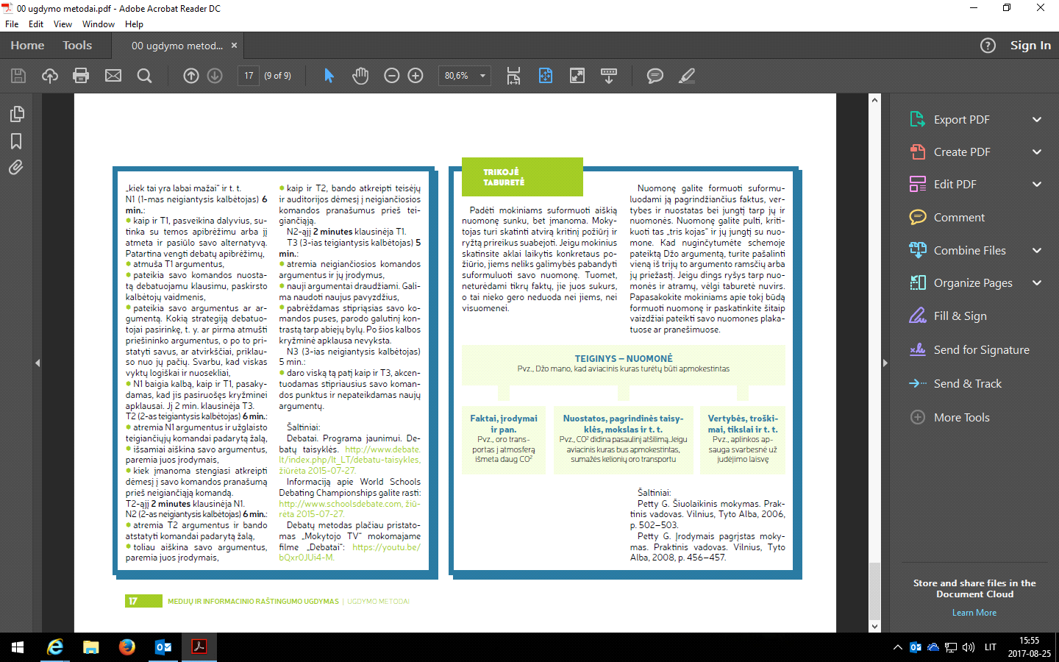
Strategijų išbandymas. Darbas grupėse (5)
7. Suformuluokite pagrįstą nuomonę nagrinėtu klausimu. 5 min.
TRIKOJĖ TABURETĖ

Slide 30
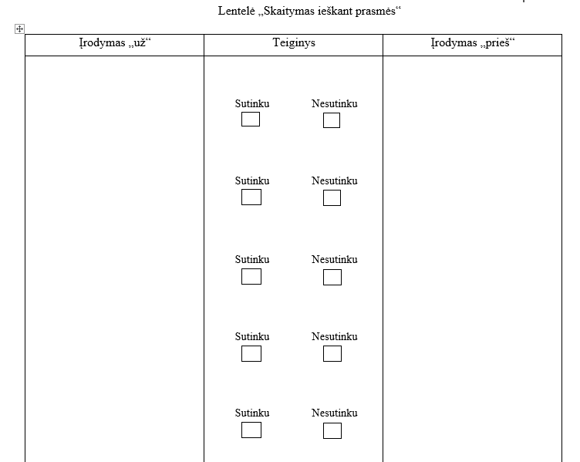
Strategijos taikymas. Darbas grupėse (1)
1. Įrašykite keturis-aštuonis teiginius, atspindinčius
pagrindines teksto mintis.
(5 min.)
2. Pasikeiskite teiginiais su kita grupe ir remiantis tekstu pateikite 1-2 teiginių įrodymus. (5 min.)

Slide 31
Strategijos taikymas. Darbas grupėse (2)
Pavyzdžiui, nagrinėjant naujieną Castro: Mirė ilgametis Kubos lyderis. 2016 m. lapkritis. Nr. 16 (22), stulpelyje „teiginys“ gali būti įrašyti šie teiginiai:
F. Castro – žemyno išlaisvinimo lyderis;
F. Castro – diktatorius;
F. Castro valdymo metu Kuboje egzistavo nuomonių įvairovė;
Kuba socialistinė valstybė;
Kuboje buvo užtikrinamos žmogaus teisės;
diktatorius gali būti geru vadovu;
F. Castro bandyta daug kartų nužudyti;
valstybės vadovų ir kitų žmonių reakcijos į F. Castro mirtį išsiskyrė.
Formuluojant teiginius gali padėti kiekvieno naujienlaiškio „Aktualijos. Ką manai!“ numerio apačioje iškelti klausimai.

Slide 32
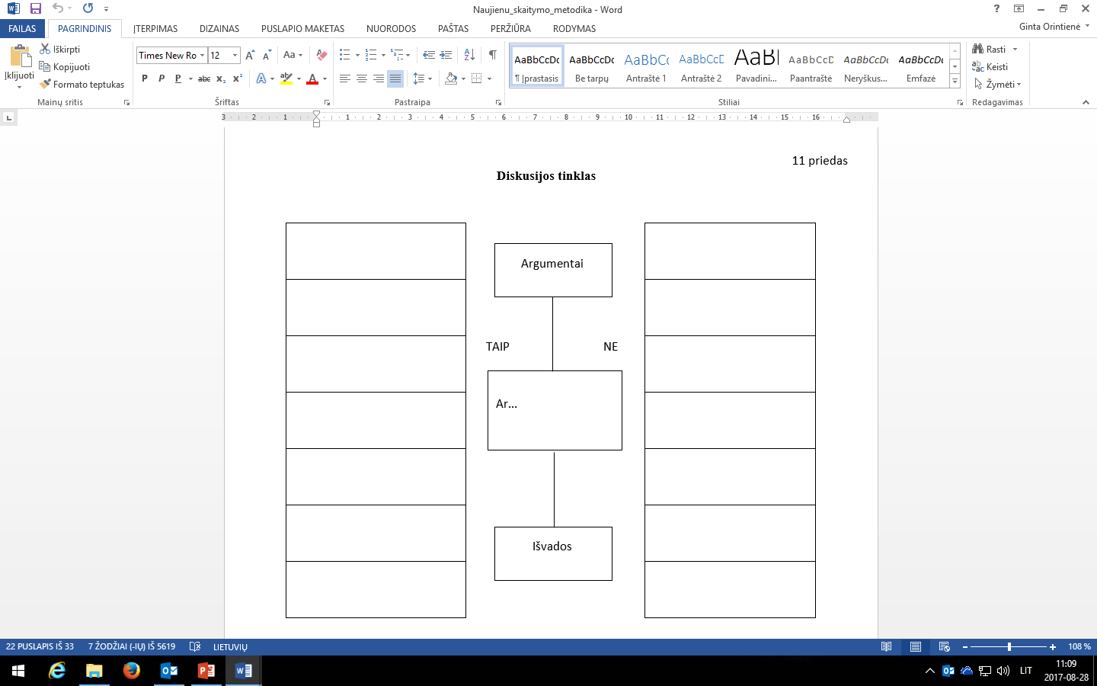

Slide 33
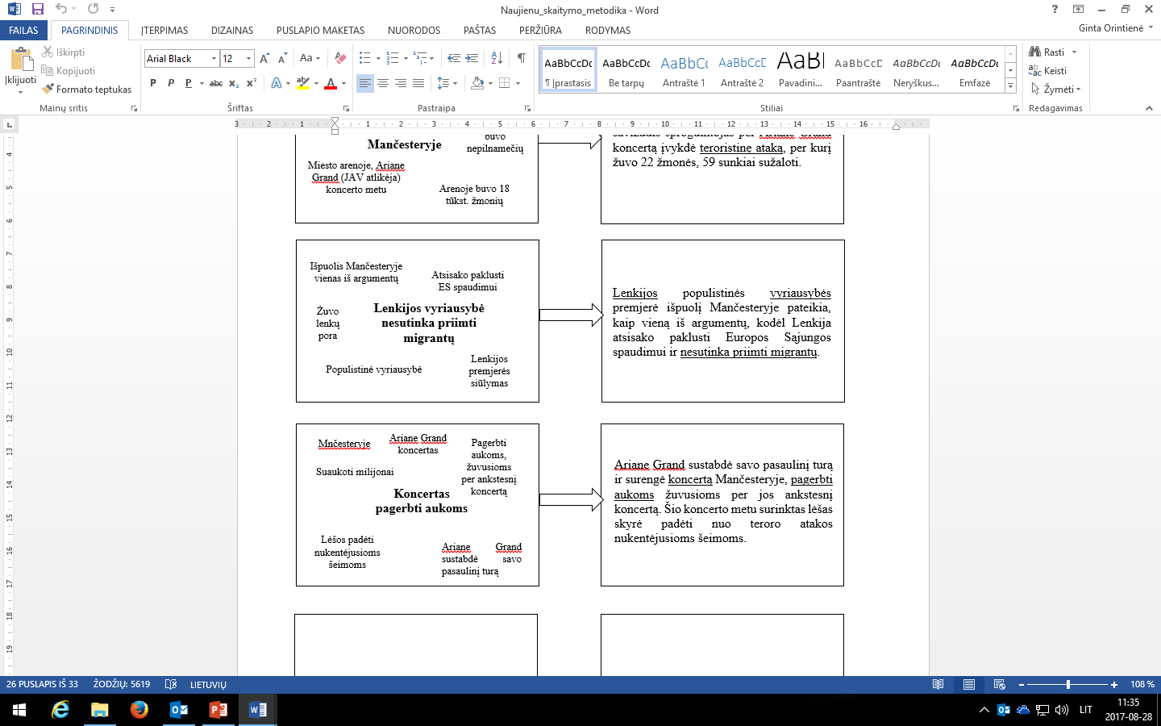
Strategijos išbandymas (1)
Suraskite tekste 1 pagrindinį terminą arba sąvoką, kuri galėtų būti „įmagnetinta“. 1 min.
Prisiminkite su juo/ja susijusias svarbias teksto detales ir surašykite aplink magnetinį žodį. 1 min.
Dar kartą peržvelkite tekstą ir įtraukite tas svarbias detales, kurių nepaminėjote. 2 min.
Sudarykite apibendrinantį sakinį. Magnetinis žodis turi būti sakinyje pagrindinis. Neįtraukite į sakinį jokių nesvarbių detalių. 2 min.
Pavyzdžiui, nagrinėjant naujienlaiškio „Aš manau!“ aktualiją Išpuolis Mančesteryje. 2017 m. gegužė – birželis Nr. 3 (27) galimų reikšminių žodžių pavyzdžiai galėtų būti: teroristinė ataka Mančesteryje, Lenkijos vyriausybė nesutinka priimti migrantų, koncertas pagerbti aukoms ir kt.

Slide 34
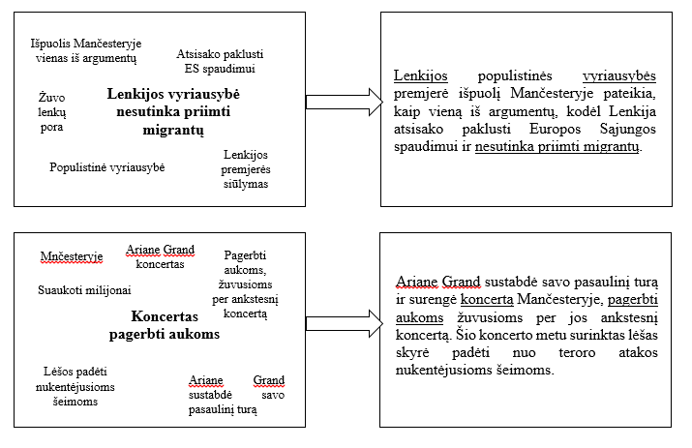
Strategijos išbandymas (2)

Slide 35
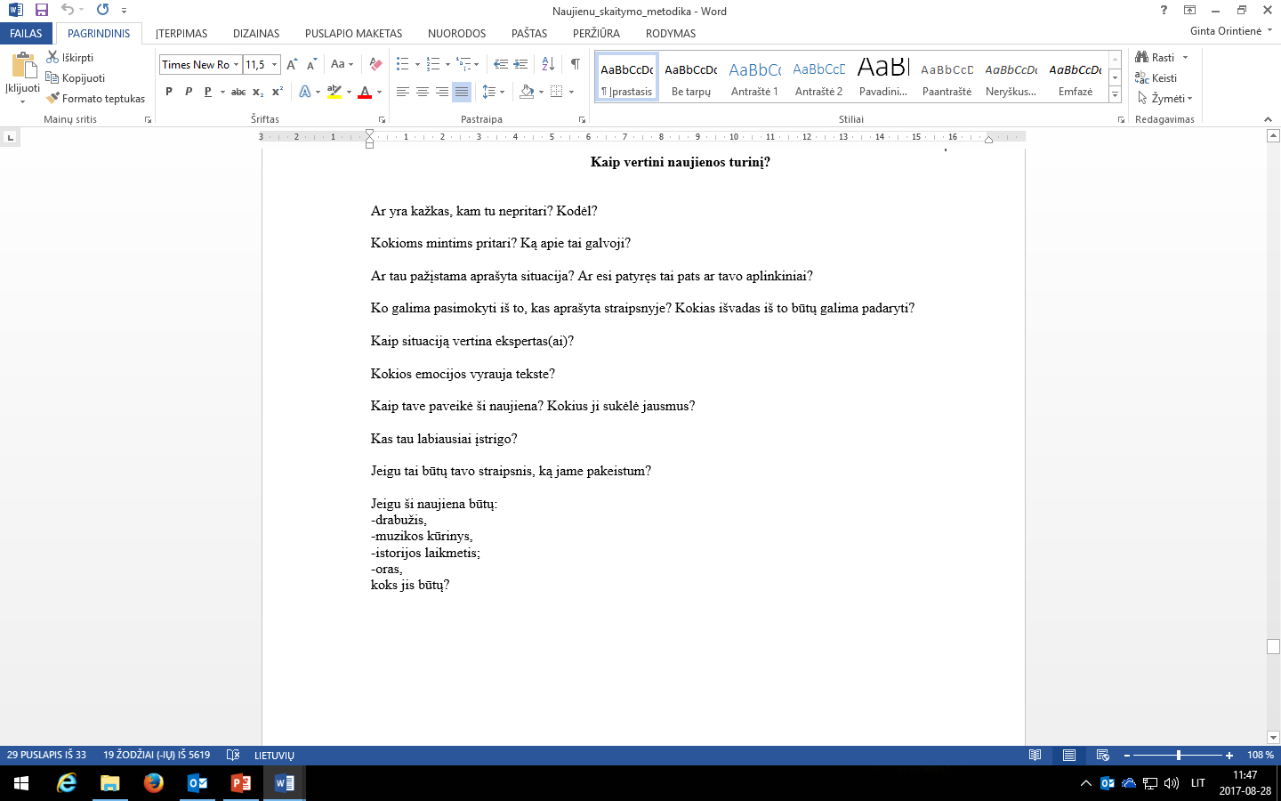

Slide 36
Darbas grupėse
1. Aptarti skaitymo strategijų taikymo ugdymo procese privalumus. Apgalvoti ar gali kilti sunkumų, jeigu taip numatyti kaip juos įveikti.
2. Aptarti naujienlaiškio „Aš manau!“ panaudojimo ugdymo procese galimybes ir užrašyti trumpas išvadas.

Slide 37
Ačiū už dėmesį !

